Slide 1
『福音大使』
(路10:1-11)

Slide 2
1 這事以後，主又設立七十個人，差遣他們兩個兩個的在祂前面，往自己所要到的各城各地方去，2 就對他們說：「要收的莊稼多，作工的人少。所以，你們當求莊稼的主打發工人出去收他的莊稼。3 你們去吧！我差你們出去，如同羊羔進入狼群。4 不要帶錢囊，要帶口袋，不要帶鞋；在路上也不要問人的安。5 無論進哪一家，先要說：『願這一家平安。』6 那裡若有當得平安的人，你們所求的平安就必臨到那家；不然，就歸與你們了。

Slide 3
7 你們要住在那家，喫喝他們所供給的，因為工人得工價是應當的；不要從這家搬到那家。8 無論進哪一城，人若接待你們，給你們擺上甚麼，你們就喫甚麼。9 要醫治那城裡的病人，對他們說：『神的國臨近你們了。』10 無論進哪一城，人若不接待你們，你們就到街上去，11 說：『就是你們城裡的塵土黏在我們的腳上，我們也當著你們擦去。雖然如此，你們該知道神的國臨近了。』

Slide 4
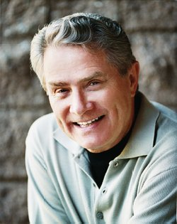
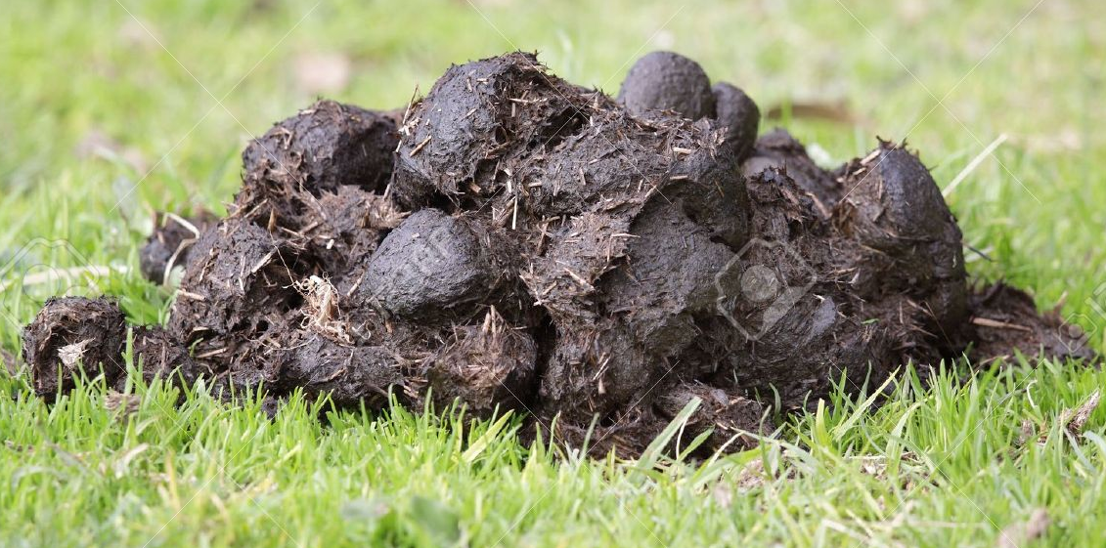
教會如糞便肥料，
堆起來會臭死街坊，
但如果散開來，
會使整個世界更肥沃。
Luis Palau

Slide 5
福音大使
父怎樣差遣了我，我也
照樣差遣你們 (約 20:21)

Slide 6
一. 福音的使命 – 不局限於聖職人員
第一次差遣「12 使徒」(路 9:1-6)
= 專職人員 professional
第二次差遣「70 門徒」(路 10:1-11)
= 一般信徒 non-professional
= 無名英雄 unsung heroes

Slide 8
七十人可能代表：
猶太人公會裡的席位數目
雅各全家下埃及的的人數 (創46:27)
70個民族 (創10) = 萬國萬民

Slide 9
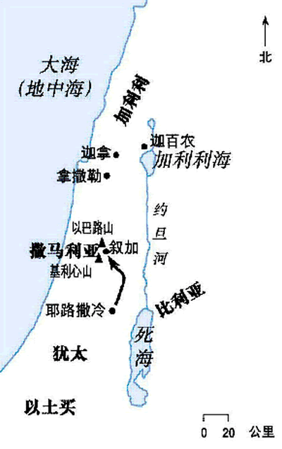
二. 福音的預工–其重要不亞於福音信息
差遣他們往自己所要
到的各城各地方去
(10:1)
先鋒隊 = 作福音預工
sent by the Lord and
sent before Him

Slide 10
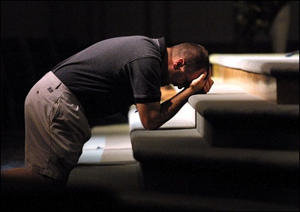

Slide 11
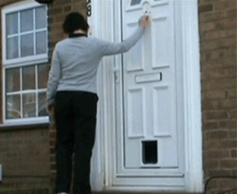

Slide 12
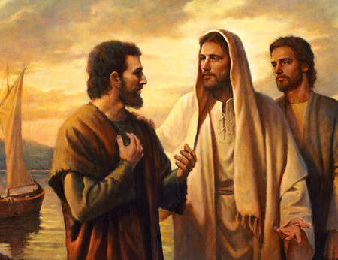
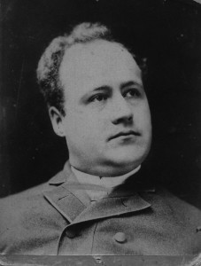
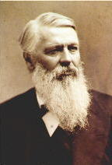
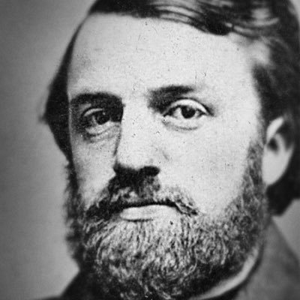
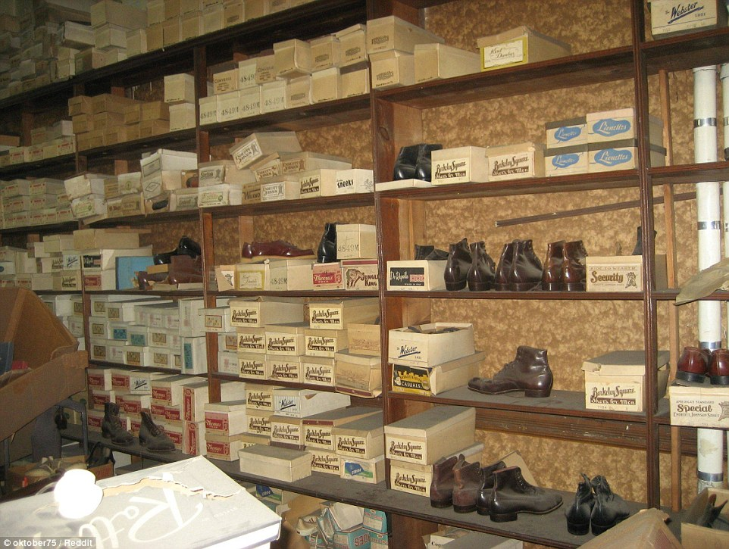
Edward Kimball
彼得、安德烈
Dwight L Moody
John B. Gough

Slide 13
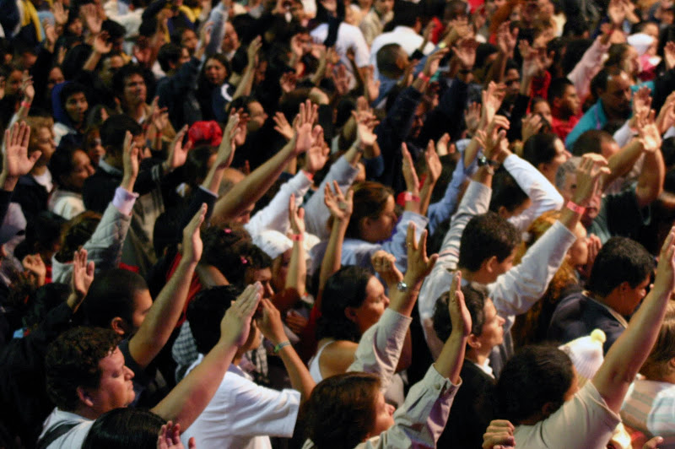

Slide 14
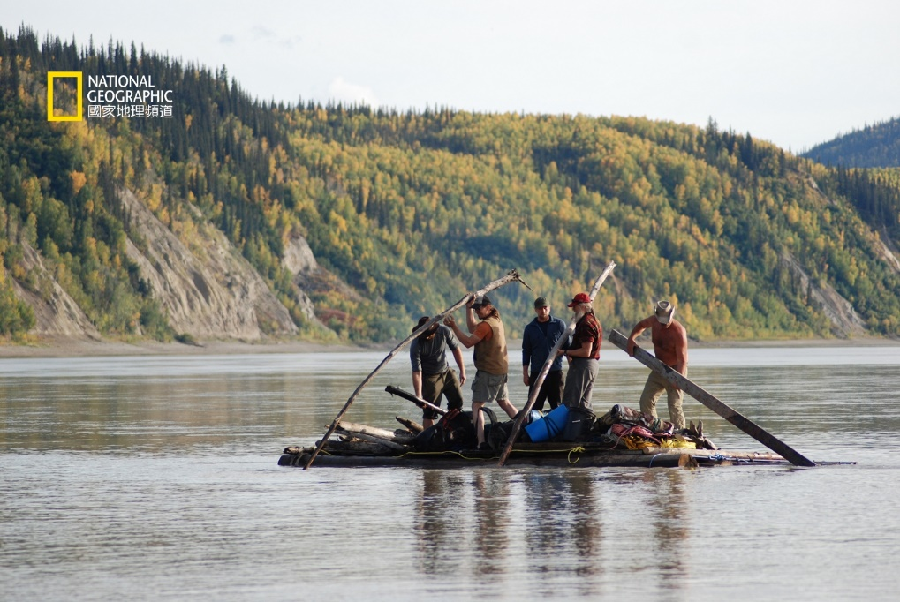
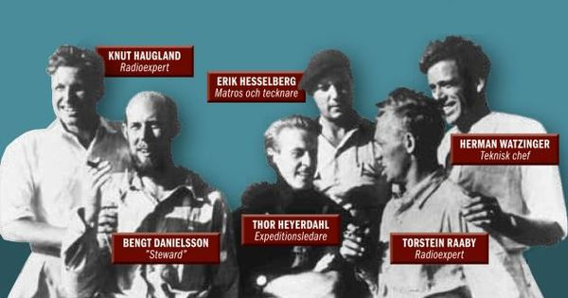
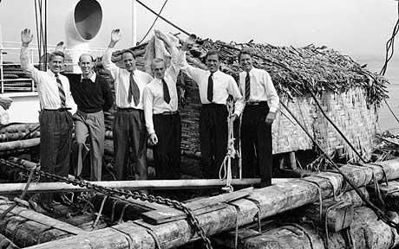
三. 福音的工作–需要行動，亦需要禱告
要收的莊稼多，作工的人少，所以你
們當求莊稼的主打發工人... (2-3節)
傳福音是每個信徒的使命，
不能請人代勞！

Slide 15
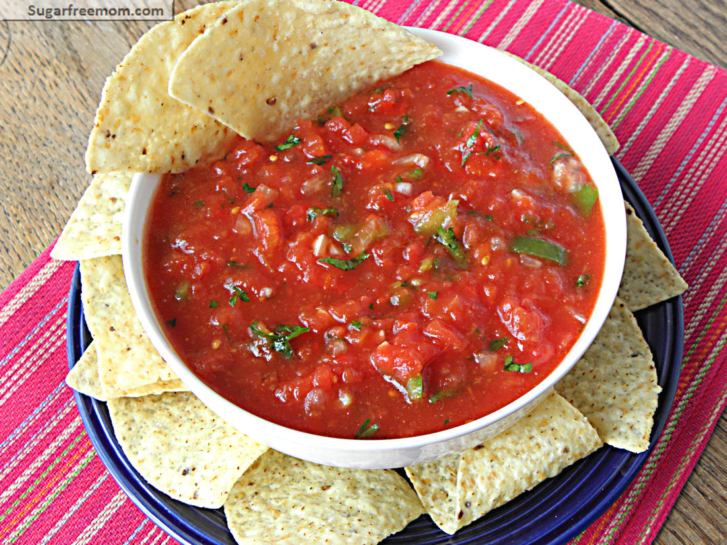
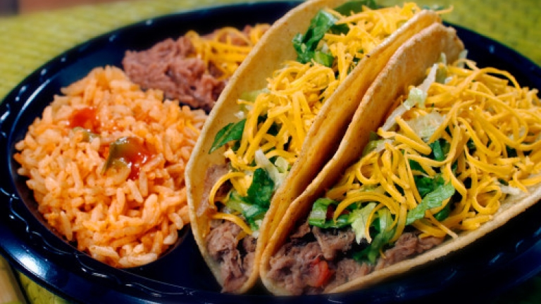
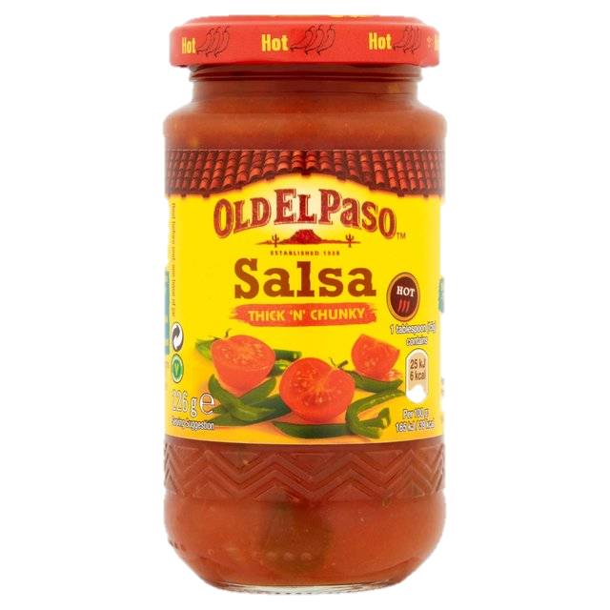
四. 福音的結果–主權在神手中

Slide 16
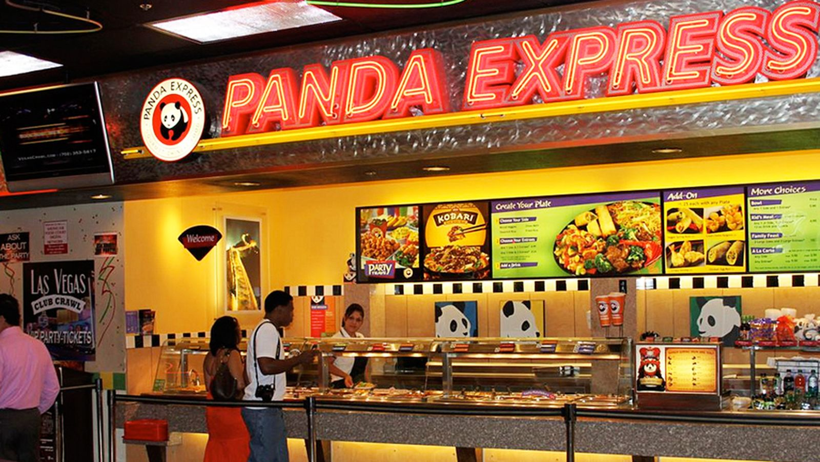

Slide 17
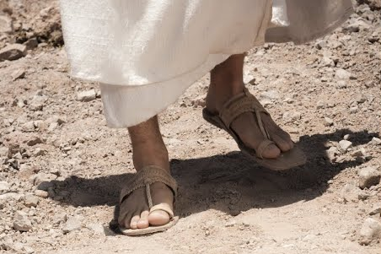
四. 福音的結果–主權在神手中
你們出去如同羊羔進入狼群... (3節)
有人接待，有人不接待... (9、10節)
把腳上塵土擦去... (11節)
- (只要盡責，結果各人自負)
棄絕你們的
=棄絕主 (16節)

Slide 18
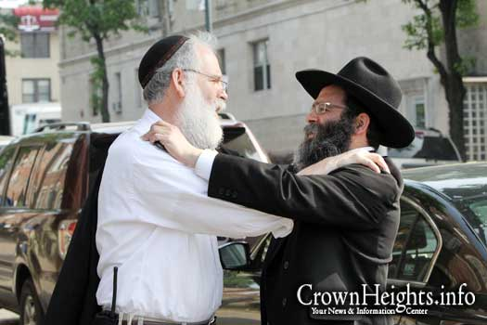
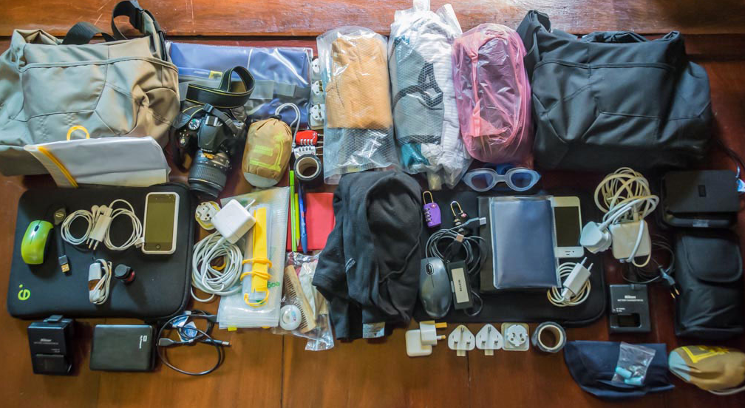
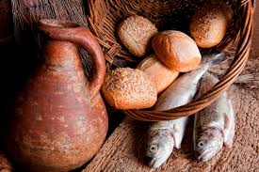
五. 福音的行動–逼切、犧牲、靠信心...
不要帶錢囊、口袋、鞋，不問人安，
不從這家搬到那家，擺上什麼吃什麼...
(4-8節)
相信神必供應

Slide 19
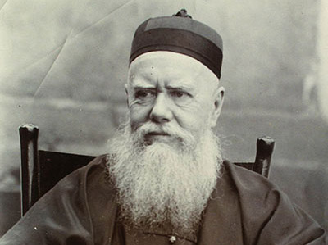

Slide 20
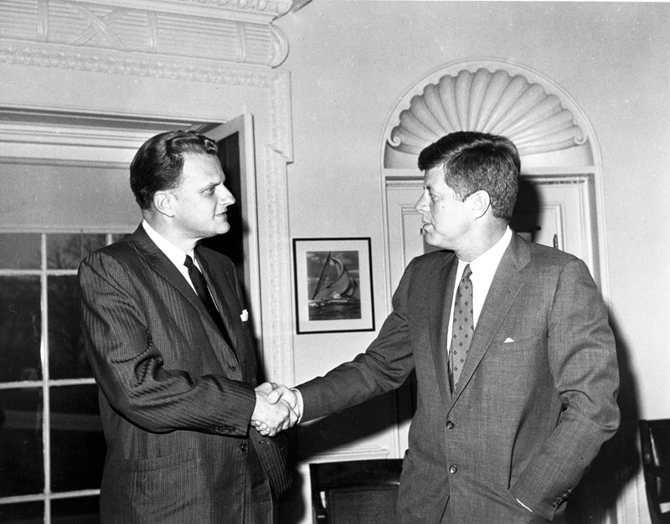

Slide 21
那七十個人歡歡喜喜的回來... (17節)

